Slide 1
V-Show互动展示平台
汇报人：李飞扬
YOUR LOGO

Slide 2
目录
1
问题的发现
2
问题分析及解决方案
CONTENTS
3
功能介绍
4
实验

Slide 3
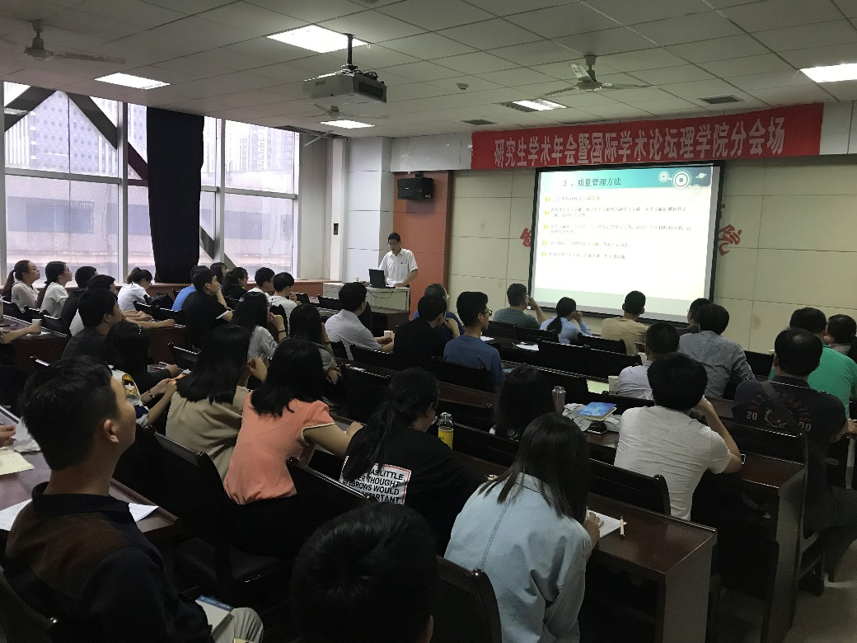
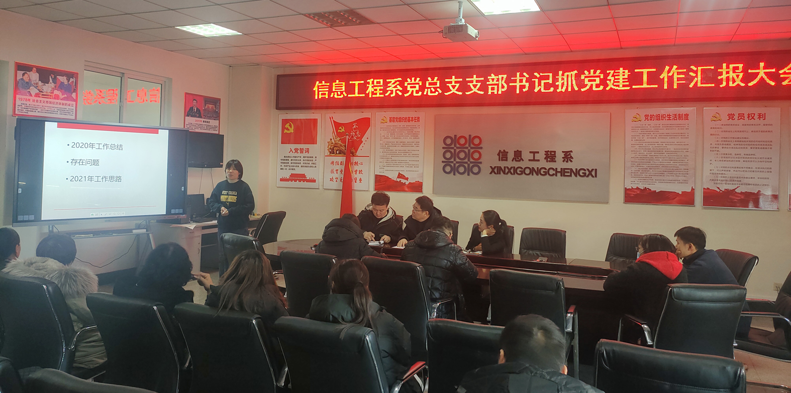
问题的发现
党建汇报
学术汇报

Slide 4
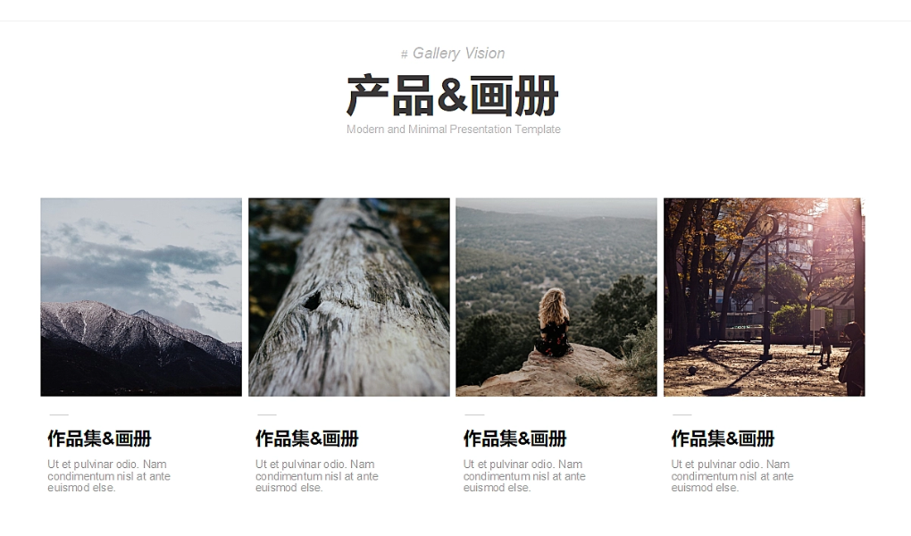
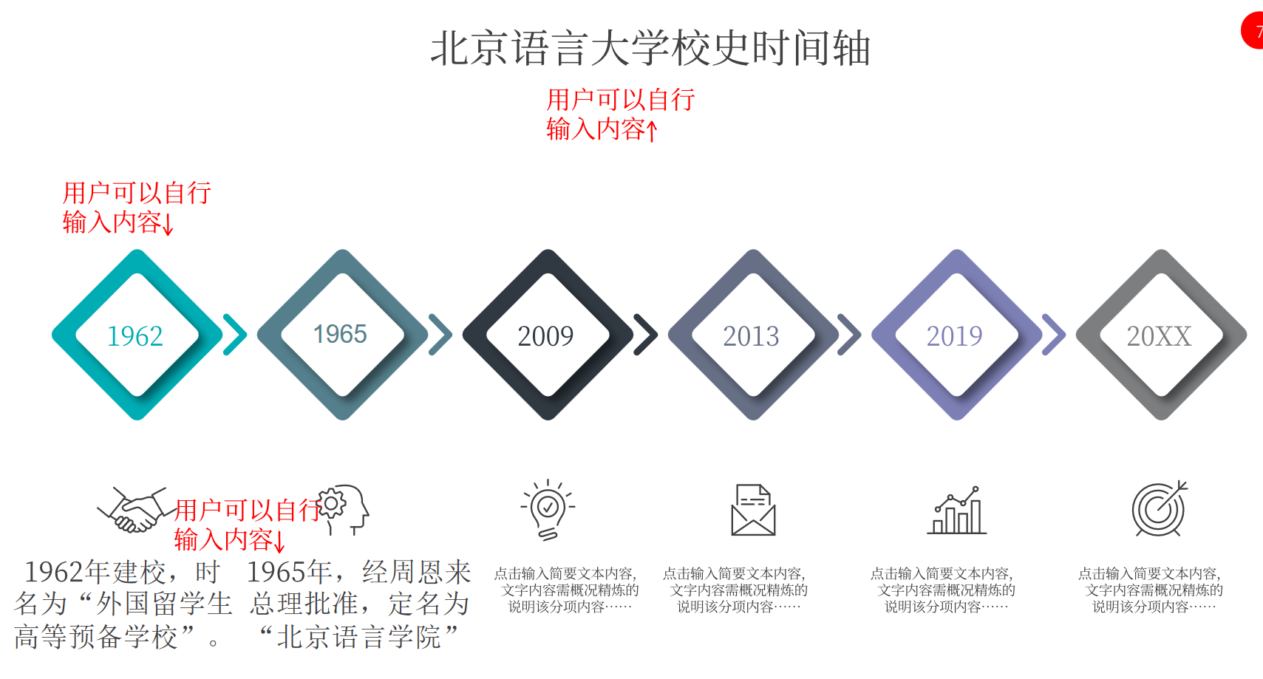
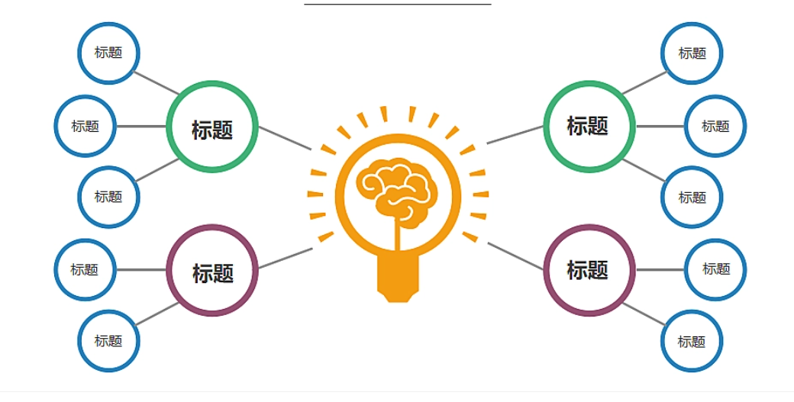
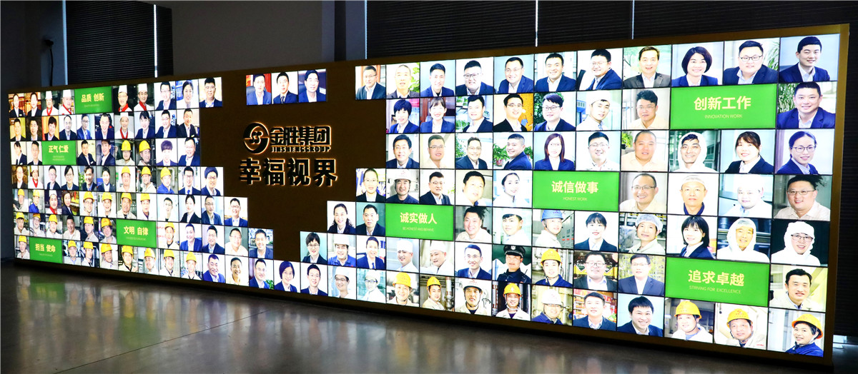
问题分析及解决方案
时间轴
图文
照片墙
思维导图

Slide 5
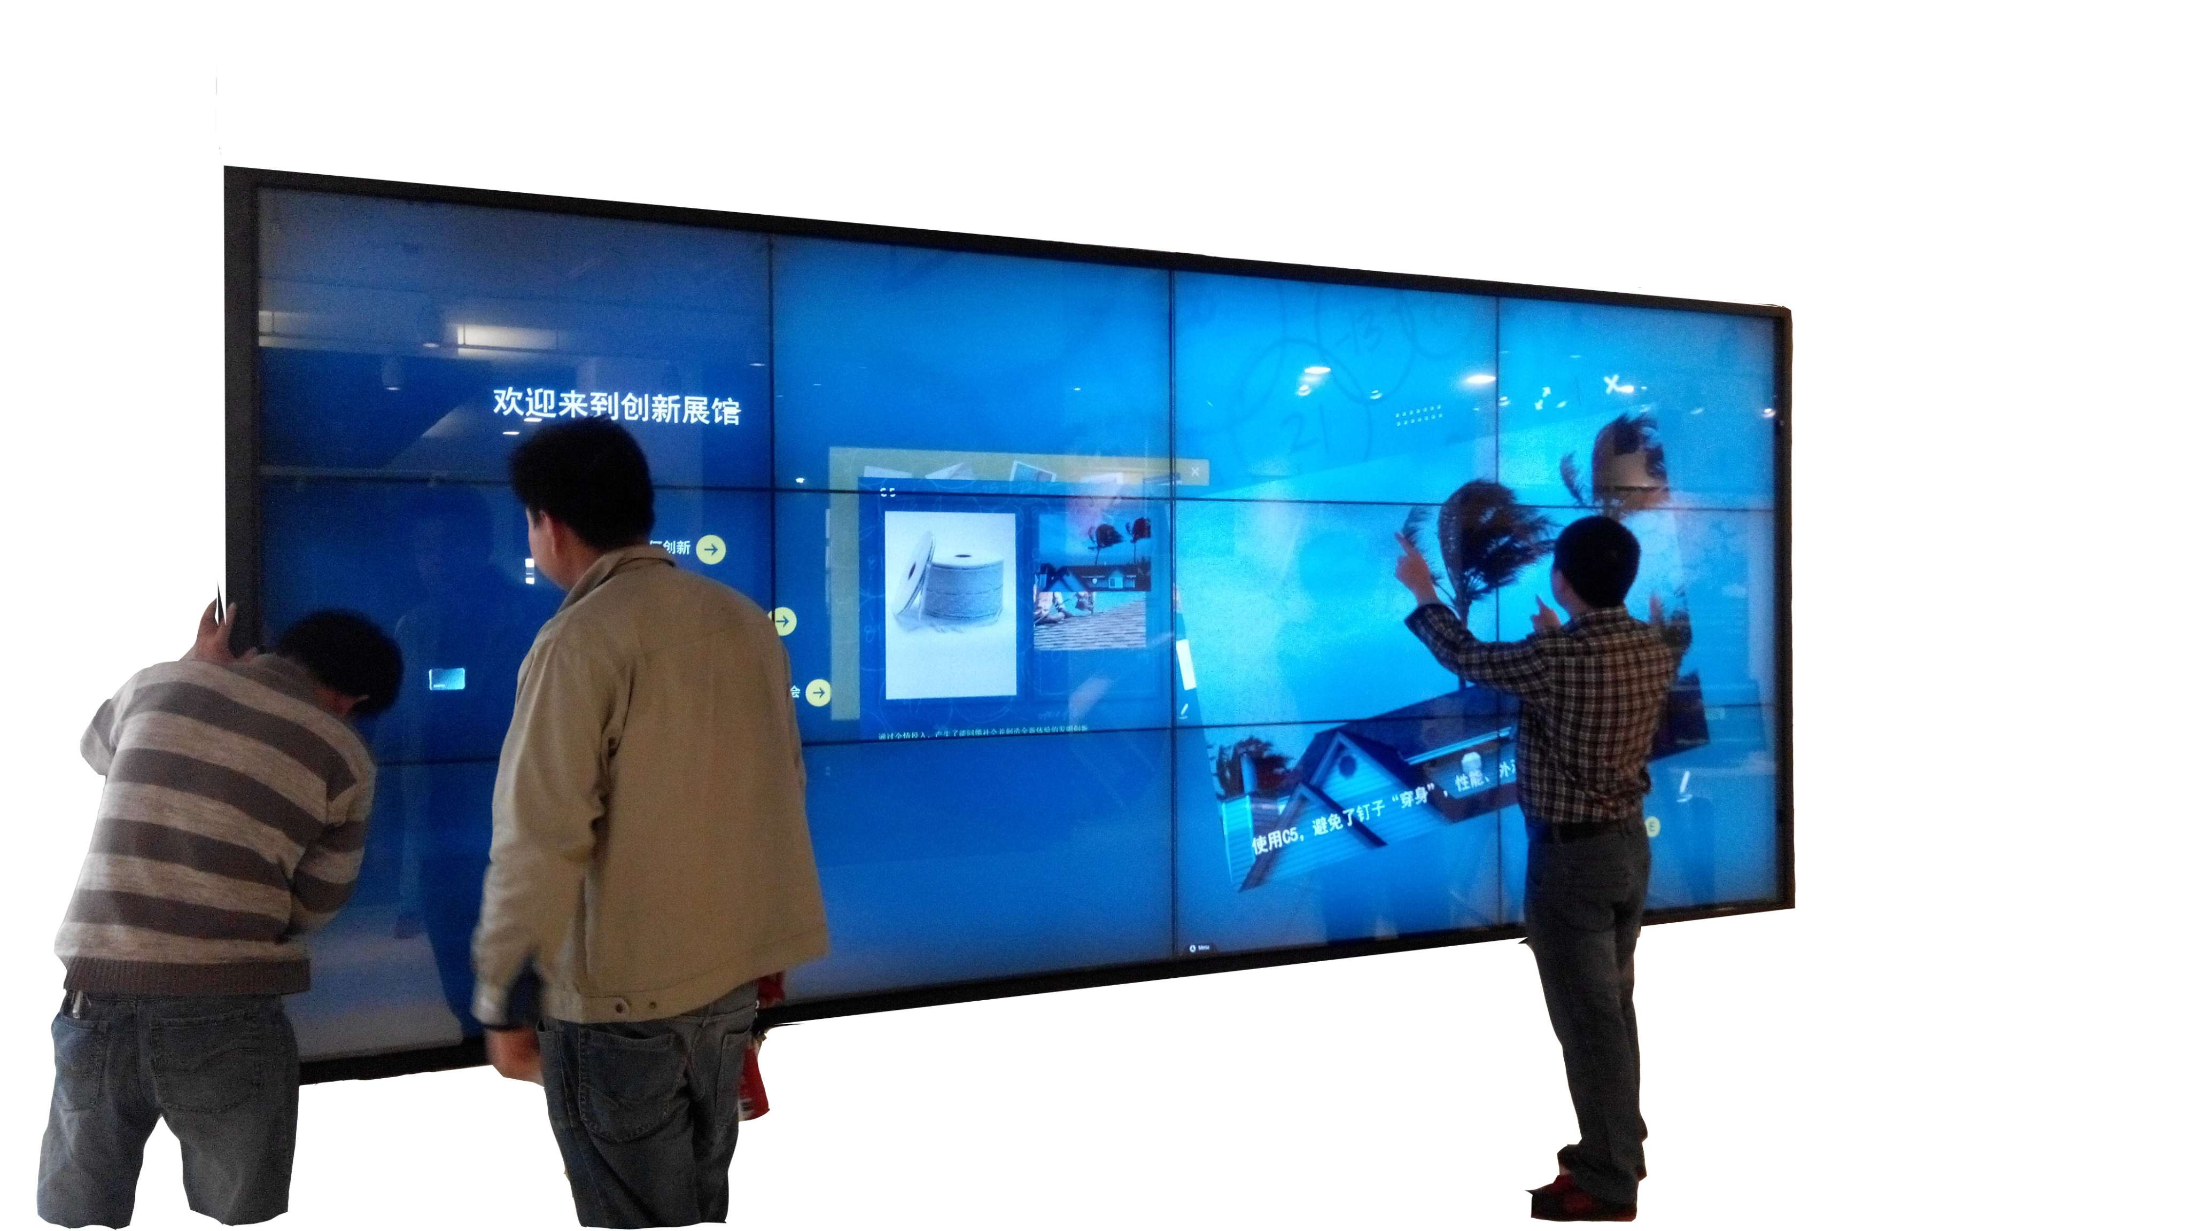

问题分析及解决方案
数字人（虚拟形象+智能语音识别）
多点触控

Slide 6
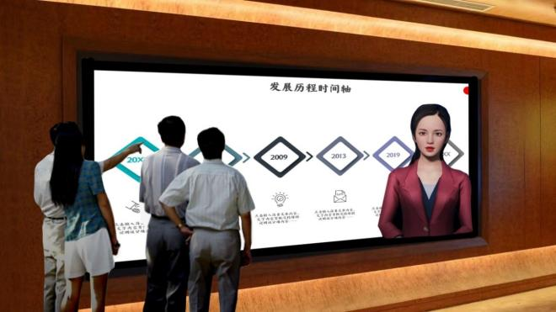
功能介绍

Slide 7
实验
1.自变量：是否使用V-SHOW
2.因变量：用户体验感
3.实验参加者：企业、学校、医院、政府等单位的宣传部门或有定期汇报工作需求的部门
4.实验方法：
收集信息 制作模板 用户试用 沟通效果
5.实验结果：
积极反馈
消极反馈

Slide 8
THANK YOU
汇报人：李飞扬
YOUR LOGO

